Slide 1
МОУ Рогачевская средняя общеобразовательная школа Дмитровского района Московской области «ПрощАЙ, азбука!»
Мероприятие учителя начальных
классов Лосевой Валентины Михайловны

Slide 2
Цели и задачи мероприятия
Цели:
1. Подведение итогов изучения детьми азбуки.
2.Обобщение знаний, умений и навыков детей, полученных за полгода обучения в школе.
Задачи:
1.Показать значение Азбуки в жизни детей.
2. Показать, чему дети научились на уроках обучения грамоте и письма.
3.Развивать творческие способности детей.
4. Продолжать приобщать учащихся к традициям начальной школы.

Slide 3
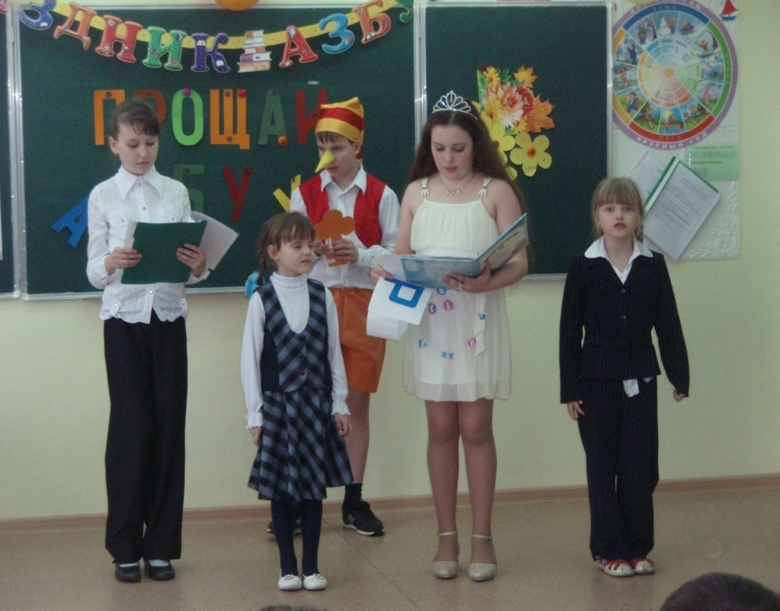
Хороша сегодня школа! Зал горит огнём! Мы на праздник наш весёлый Всех друзей зовём! Как хорошо уметь читать! Не надо к маме приставать, Не надо бабушку трясти: “Прочти, пожалуйста, прочти!”

Slide 4
Буква Э на С дивится, Словно в зеркало глядится. Сходство есть наверняка, Только нету языка. Чтобы О не укатилось, Крепко к столбику прибью. Ой, смотри-ка, Что случилось: Получилась… буква Ю.

Slide 5
С: Да ты про что говоришь? М: Как это про что? Про овсянку.А ты про что? С:И я про овсянку. М: Про какую такую овсянку? С: Про обыкновенную, что в нашем саду жила и песни пела. М: Каша песни пела? С: Какая каша? Не каша, а птица…

Slide 6
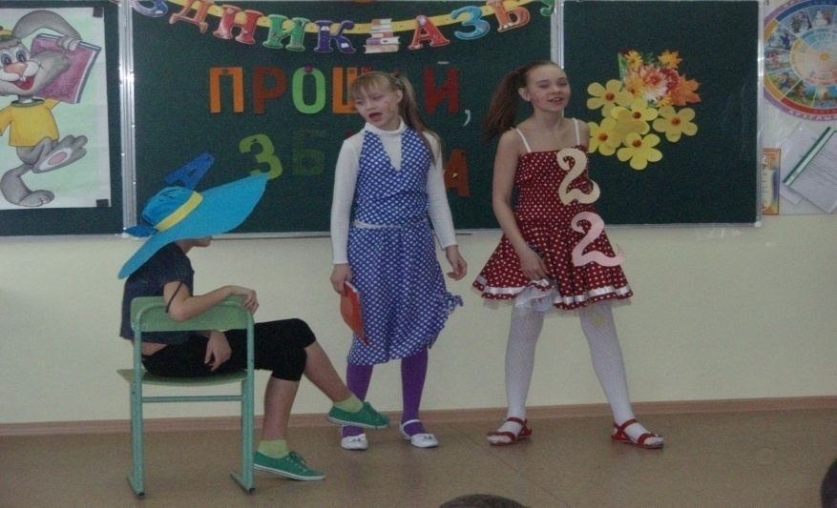
Почему же, отгадай-ка Все зовут меня Незнайка? Потому что- де друзья Ничего не знаю я… 1-я двоечка:-Незнаечка, ты наш миленький! 2-я двоечка: - Незнаечка, ты наш любименький!

Slide 7
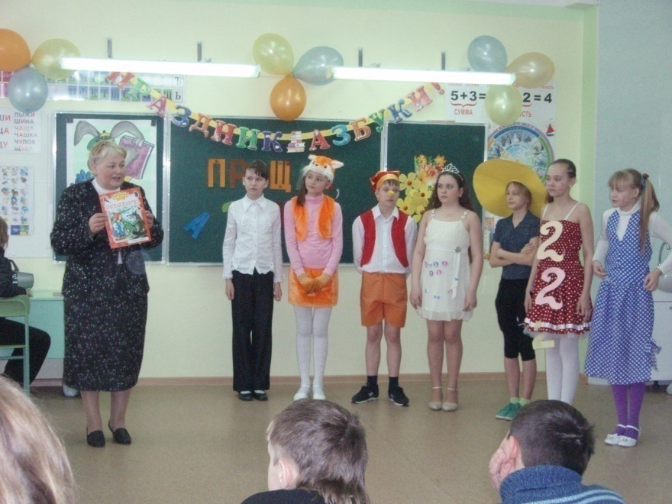
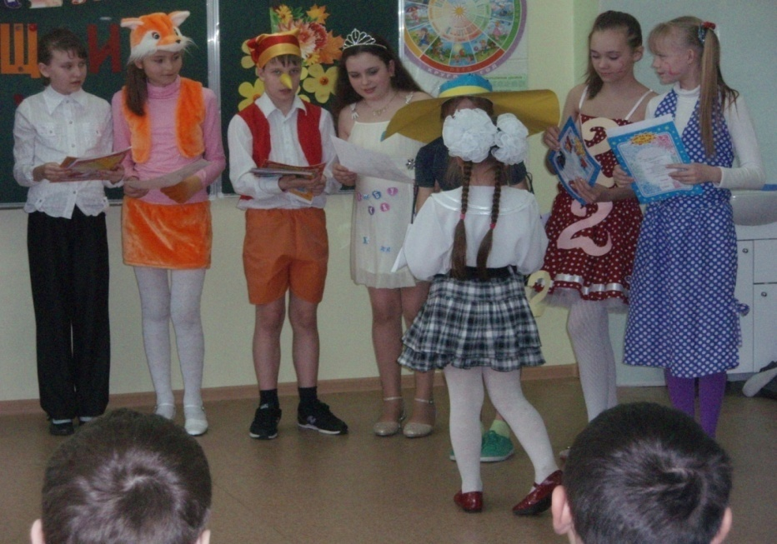
После сценок, прочтения стихов, загадок, словесных игр наших ребят ждало вручение Удостоверений и ценных подарков-кники!

Slide 8
Прощай, Азбука!
Вы прочли Азбуку от корки до корки,
Вам по чтению – пятёрка!
Позади нелёгкий труд
Слогового чтения…
И теперь без передышки
Вы прочтёте любые книжки.

Slide 9
Итог мероприятия: Все остались довольны праздником, чаепитием и дискотекой с активными играми.

Slide 10
Спасибо за внимание!

